Slide 1

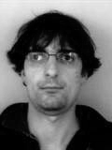
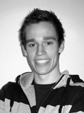

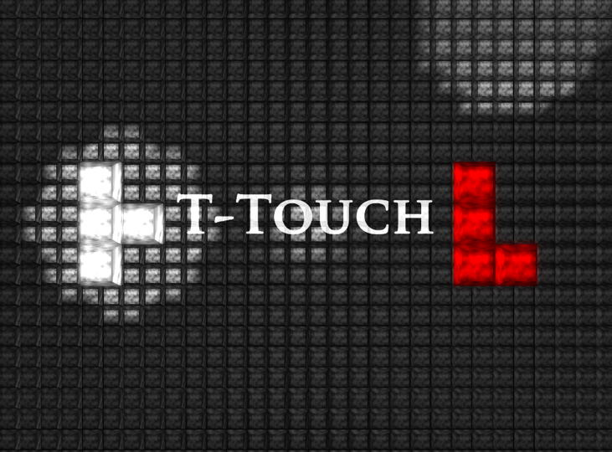
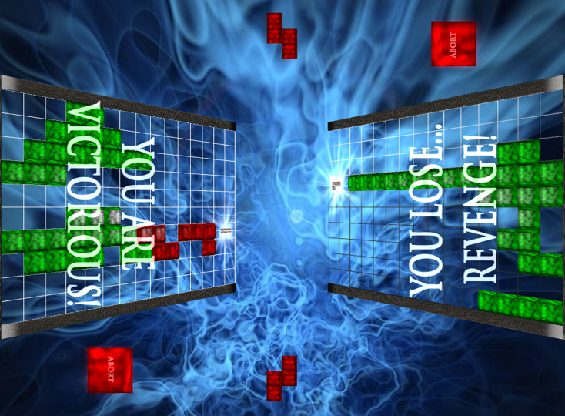
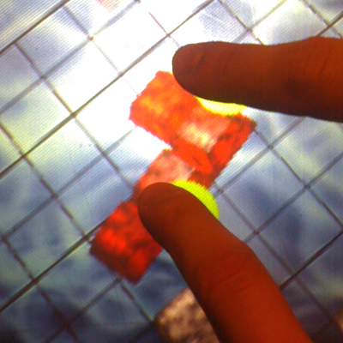
T-Touch: Multitouch Tetris
Studienarbeit Herbstsemester 2009
Themengebiet Table Computing Multiplayer Game
Betreuer: Prof. Dr. Markus Stolze
Projektpartner: to-fuse, Christian Iten
Alvarez Ricardo Trecco Mischa
- T-Touch ist eine Neuauflage des Spieleklassikers Tetris
- Gespielt wird auf der to-fuse Multitouch Plattform
- Intuitive Bedienung dank Multitouch Oberfläche
- Direktes und interaktives Spielgefühl
- Zwei Spieler kämpfen im direkten Duell um den Sieg
- Tetris Steine können in jede
Richtung gezogen und gedreht
werden
- Komplette Linien werden
abgebaut
- T-Touch führt danke physisch-sozialem Aspekt der
Plattform, kombiniert mit intuitiver Multi-Touch Technologie
und einem guten Spielkonzept zu einem faszinierenden
Spielerlebnis

